Slide 1
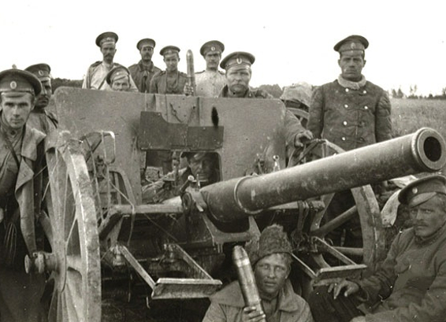
ИСТОРИЯ УЗБЕКИСТАНА
9
класс
Тема:
Начало I Мировой войны и её влияние на Туркестан. Восстание 1916 года в Туркестане

Slide 2
ПЛАН
Влияние Первой мировой войны на Туркестан
Мобилизация в виде привлечения к тыловым работам (мардикорство)
Причины восстаний в Туркестанском крае
Распространение восстания по территории Туркестана

Slide 3
Проверь себя!
Махмудходже Бехбуди
«Отец джадидов Средней Азии», организовал библиотеку, названной «Библиотекой Бехбуди»
Мунаввар Кары Абдурашидханов
Абдулла Авлони
Автор учебников «Первый настав-ник», «Второй наставник», «Тюрк-ский цветник или нравственность»
Убайдуллаходжа
Первый дипломированный инженер который обучился в Германии
Автор учебников «Адиби аввал», «Адиби соний», «Ер юзи»
T
Т
T
F

Slide 4
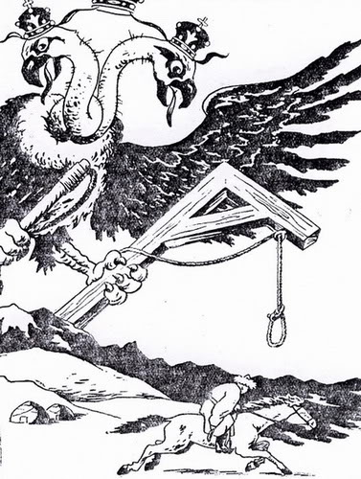
Влияние Первой мировой войны на Туркестан
В Первой мировой войне Россия была в составе союза Антанты, куда помимо неё входили Англия и Франция. Первая мировая война ввергла Россию в экономический кризис. Чтобы поддержать обескровленную экономику, царское правительство с рвением принялось осваивать природные ресурсы своих колоний, в частности, Туркестанского края, используя местное население в качестве дешевой рабочей силы.

Slide 5
Влияние Первой мировой войны на Туркестан
В связи с военными действиями в России объявляется массовая мобилизация, которая распрос-транилась также и на колонии, в частности, на Туркестан. Согласно мобилизации, под ружье призывалось европейское население края в возрасте от 19 до 43 лет.
С объявлением в 1914 году в Туркестане чрезвычайного поло-жения, противники мобилизации в Туркестане стали нарушать порядок. Нарушителей облагали штрафом в размере до 50 сумов, либо тюремным заключением на три месяца.

Slide 6
Влияние Первой мировой войны на Туркестан
Изменения в сельском хозяйстве
Политика царизма
Ликвидация разрушений и покрытие военных расходов тре-бовали дополнительных средств, для решения вопроса царское правительство избирает привыч-ный для себя и самый простой путь, а именно обирание подве-домственных ему краев и возло-жение на них большей части связанной с войной работы, в
частности, на Туркестан.
Нехватка продовольствий дефицит продовольственных и других товаров, а также рост цен
1
Налоговая система
Только в течение одного года войны объём налогов увеличился на 50 процентов.
2
Практически разорилась сельскохозяйственная сфера, со- кращены посевные площади, не хватало рабочей силы.
3
4
Начиная с 1915 года на хлопок устанавливаются фиксированные государственные цены

Slide 7
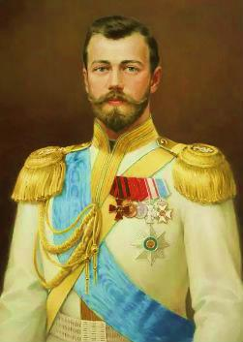
Мобилизация в виде привлечения к тыловым работам (мардикорство)
Действующее правительство ре-шает привлечь к тыловым рабо-там местное коренное население колоний, а также тех, кого не коснулась мобилизация. 25 июня 1916 года император России Николай II (1894–1917) по пред-ложению Верховного Главноко-мандующего и военного минис-тра объявляет указ «О моби-лизации на тыловые работы мужчин Туркестана, Сибири и Кавказа в возрасте от 19 до 43 лет»

Slide 8
Причины восстаний в Туркестанском крае
К тыловым работам, было намечено выделить от Сырдарьинской области - 87 тыс., Самаркандской – 38 тыс., Ферганской – 50 тыс. человек
В 1916 г. участились избиения и изгнания населением представителей местной власти, занятых составлением списков мардикоров
За взятки чиновники не включали в список членов богатых семей, там было несколько мужчин призывного возраста
В Ферганской области для выполнения требований указа пришлось привлекать по одному человеку с каждой пятой семьи
Из бедной семьи, даже один единственный мужчина включался в список привлекаемых к работам на войне

Slide 9
Причины восстаний в Туркестанском крае
В выступлениях принимали учас-тие крестьяне, ремесленники, мел-кие торговцы, рабочие и прочие социальные слои населения.
Губернатор Ферганской области А.Гиппиус информировал адми-нистрацию и царское правитель-ство об увеличении числа недо-вольных, призывая их принять со-ответствующие меры. Его посчита-ли паникёром и противником цар-ской власти. За это его уволили.

Slide 10
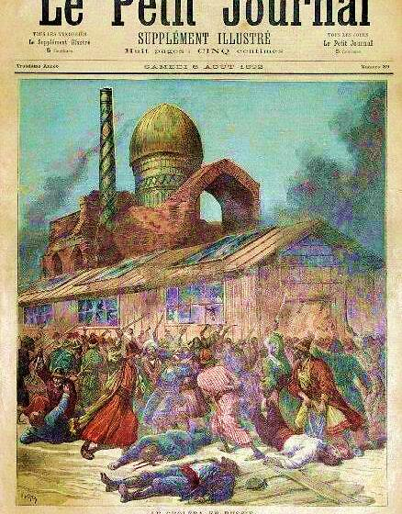
4 июля 1916 года в Ходженте вспыхивает массовое восстание отказывающихся принимать учас-тие в тыловых работах. Волна выступлений продолжается 5 июля в кишлаке Ургут Самаркандского уезда, затем в Сиябе, Махалле, Ходже Ахроре и Ангоре, а 7 июля – в Дахбеде. Выступавшие избивали представителей местной власти и уничтожали списки.
Демонстранты силой были разо- гнаны колониальным правитель-ством, сопротивлявшиеся же жесто-ко наказаны.

Slide 11
Краткая характеристика восстания в Ташкенте
Год:
Место:
Предводитель:
Итоги восстания:
Ризванбиби Ахмеджанова «Можете убить нас, но сыновей вам не отдадим!»
Открыли стрельбу, было убито 11 человек, ранено 15. В городе было введено осадное положение
11 июля 1916 г. восстание против тыловых работ
Город Ташкент, перед полицейским управлением на Бешагаче

Slide 12
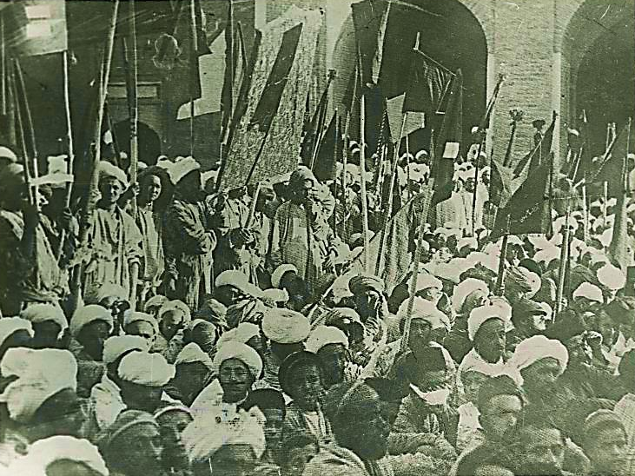
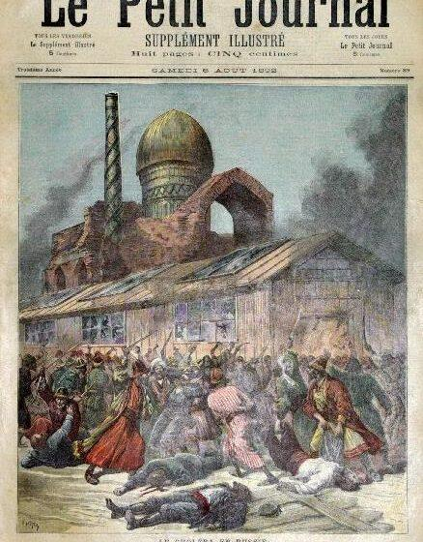
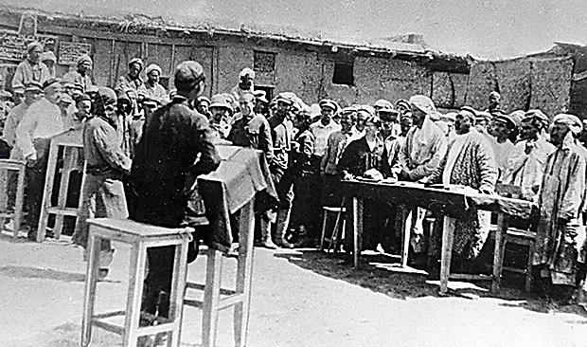
Превращение джадидизма
в политическое движение
Наиболее ярко выраженный характер восстания приобрели в середине июля в Кокандском, Риштанском, Маргиланском, Андижанском и Наманганском уездах Ферганской области. В частности, 9 июля после оглашения в Андижане царского указа, местное население, вооружившись палками, камнями, кетменями и прочими подручными средствами, вышло с протестом против привлечения к наёмным работам.

Slide 13
Краткая характеристика восстания в Маргилане
Год:
Место:
Предводитель:
25 тыс. местного населения начали поджигать дома чиновников
В ходе восстания убито 2 полицейских, военные открыли стрельбу, было убито 63 человека
10 июля 1916 г. восстание против тыловых работ
в Старом Маргилане, возле домов администрации
Итоги восстания:

Slide 14
Краткая характеристика восстания в Намангане
Год:
Место:
Предводитель:
1500 местного населения
брошена вооруженная рота солдат, им удалось разогнать бунтарей
11 июля 1916 г. восстание против тыловых работ
в Намангане, районе Лаббайтаг
Итоги восстания:

Slide 15
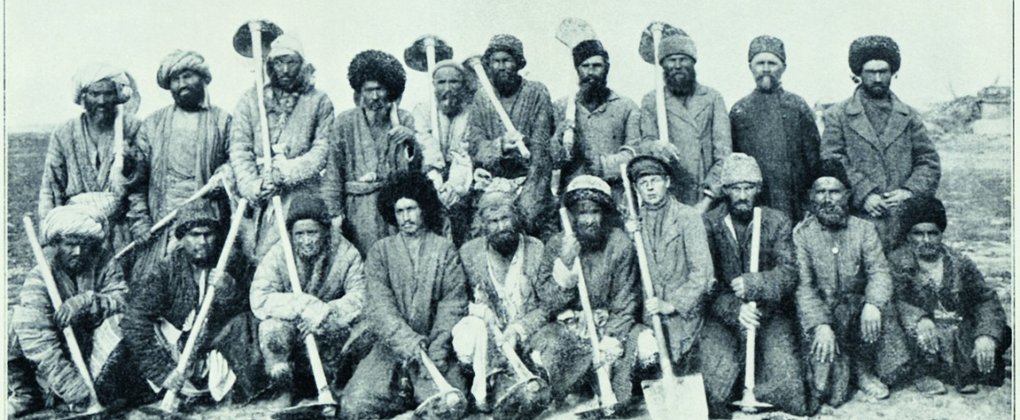
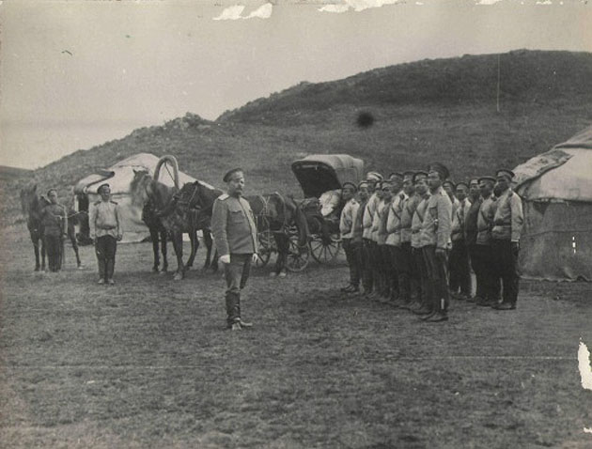
Управление туркестанским краем
Выводы
Первая мировая война ввергла Россию в экономический кризис.
Массовая мобилизация в Туркестане.
Нехватка продовольствия увеличе-ние налогов в 50 %.
Указ о дополнительной мобилизации от 25 июня 1916
Взятки при составлении списков призывников.
Как итог восстания в крупных городах Туркестана

Slide 16
Проверь себя!
1. В каком альянсе состояла царская Россия во время второй мировой войны?
А) Тройственный союз
Б) Антанта
С) Европейский союз
2. Возраст мобилизации согласно указу от 25 июня 1916?
А) с 19 до 43 лет
Б) с 20 до 44 лет
С) с 18 до 42 лет
3. Сколько человек убили и ранили в Ташкентском восстании от 11 июля 1916 года?
А) убито 15, ранено 10 чел.
Б) убито 65, ранено 9 чел.
С) убито 11, ранено 15 человек
4. Сколько человек участвовали в Наманганском восстании?
1500 человек

Slide 17
Задание для самостоятельного выполнения
Прочитать параграф № 29-30
Написать опорный конспект
Ответить на вопросы в конце параграфа

Slide 18
Задание для самостоятельного выполнения
1.Что послужило причиной начала восстаний?
2.Против чего в основном были направлены выступления?
3.Где возникли первые очаги восстаний 1916 г. в Туркестане?
4.Представители каких слоёв населения стали участниками восстаний?

